Slide 1

GoalZone Fitness: Üye Katılım Tahminleriyle Sınıf Kapasitesi Optimizasyonu
SELEN ERDOĞAN

Slide 2
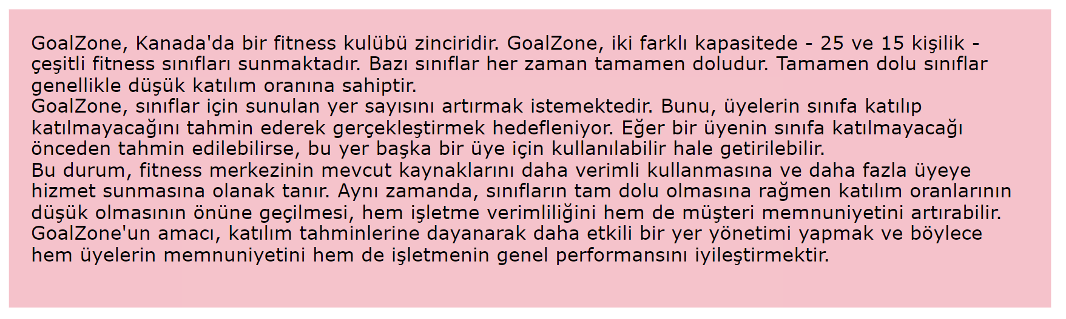

Slide 3
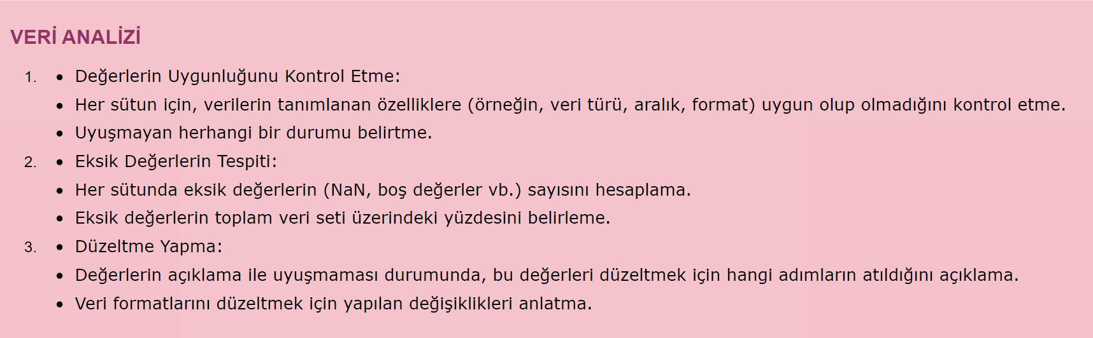
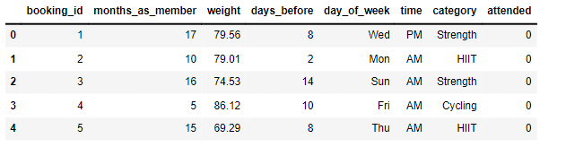
Data Preprocessing

Slide 4
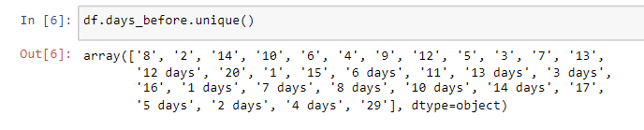
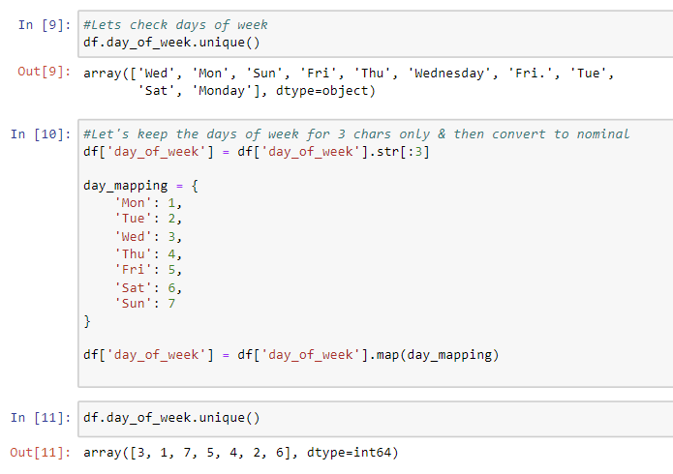
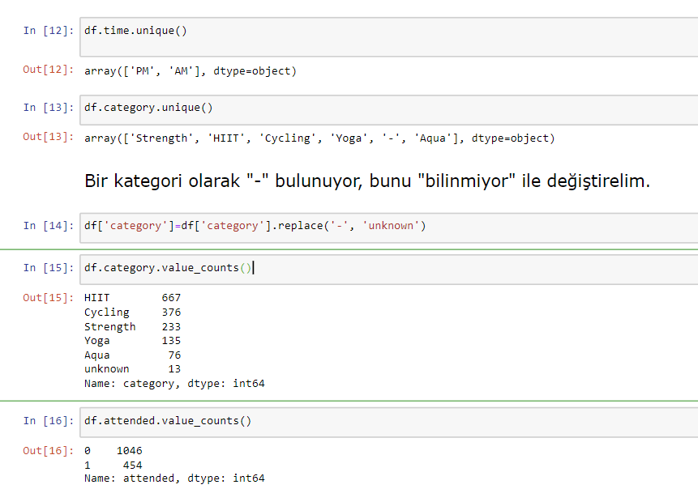

Slide 5
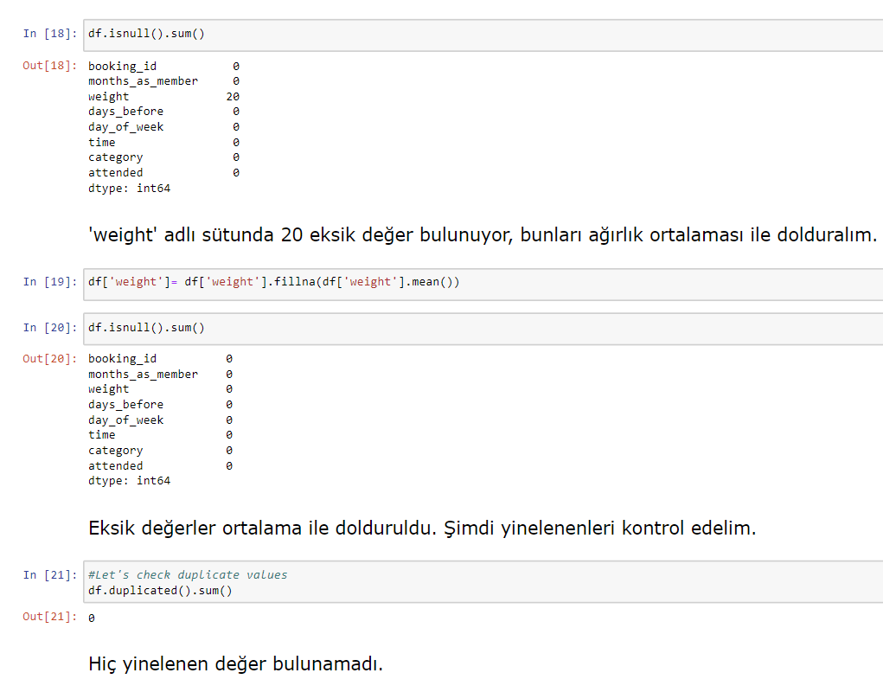
Eksik değerleri ortalama ile doldurmak

Slide 6
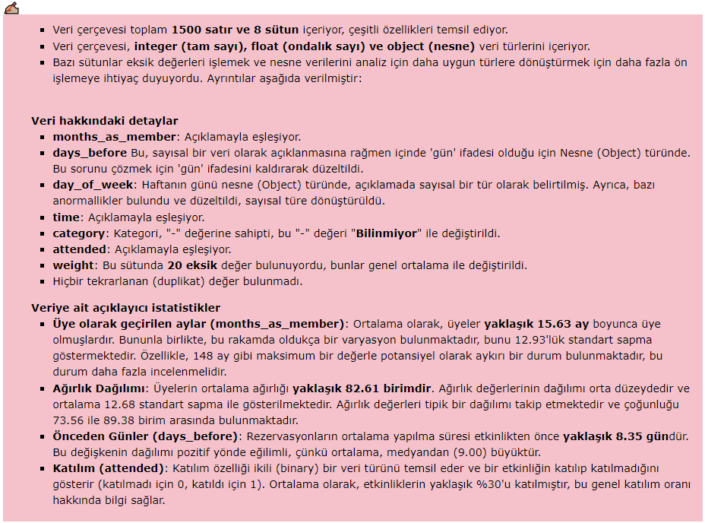

Slide 7
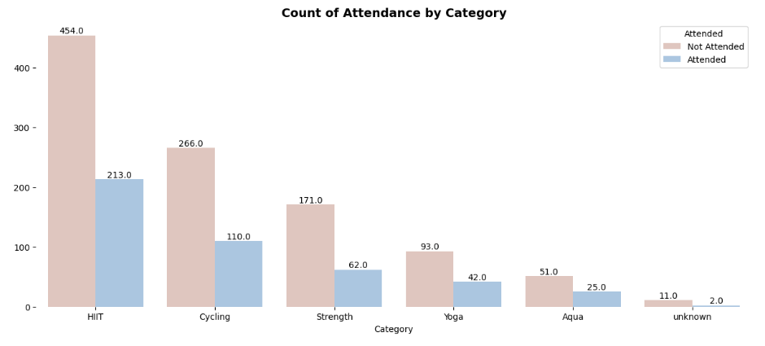
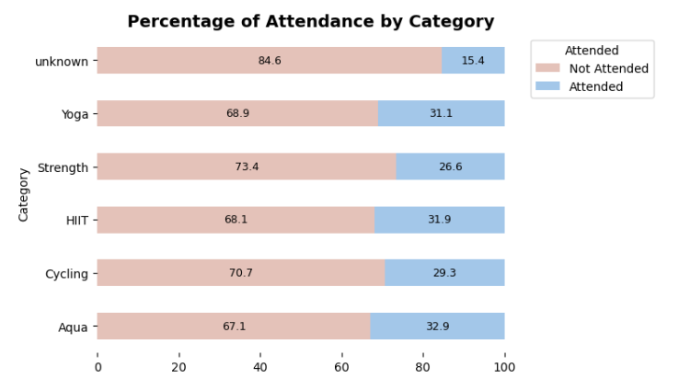
Exploratory Data Analysis

Slide 8
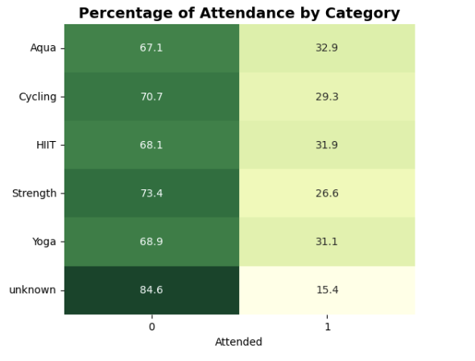
Grafiklerden elde edilen bilgilere göre:
Farklı fitness sınıfı kategorilerindeki katılım yüzdelerinin değişkenliği, gözlemlerin dengeli olmadığını göstermektedir. Bazı kategoriler daha yüksek katılım oranlarına sahipken, diğerleri daha düşük katılım oranlarına sahiptir, bu da katılım dağılımında bir dengesizlik olduğunu göstermektedir.

Slide 9
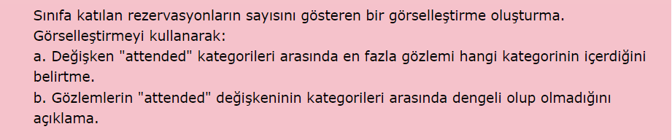

Slide 10
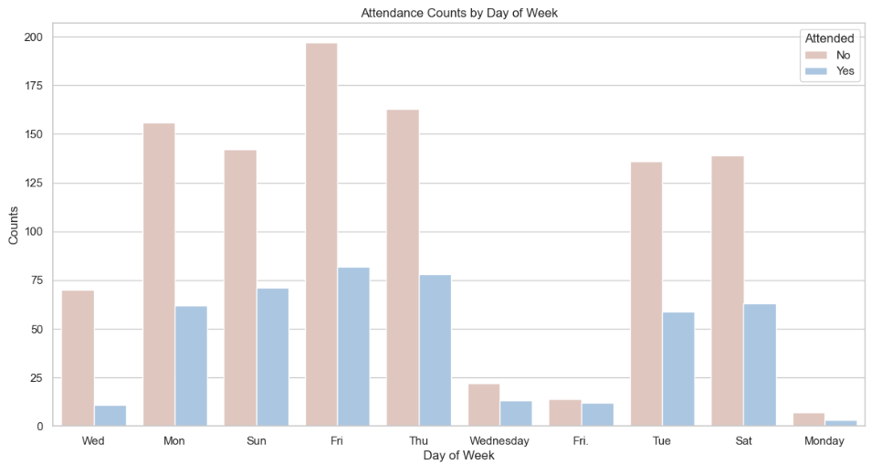
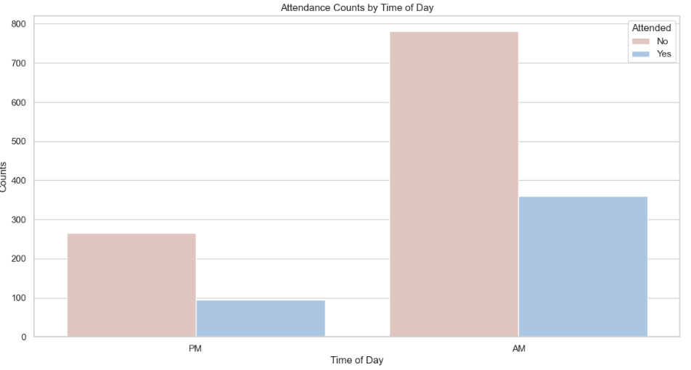

Slide 11
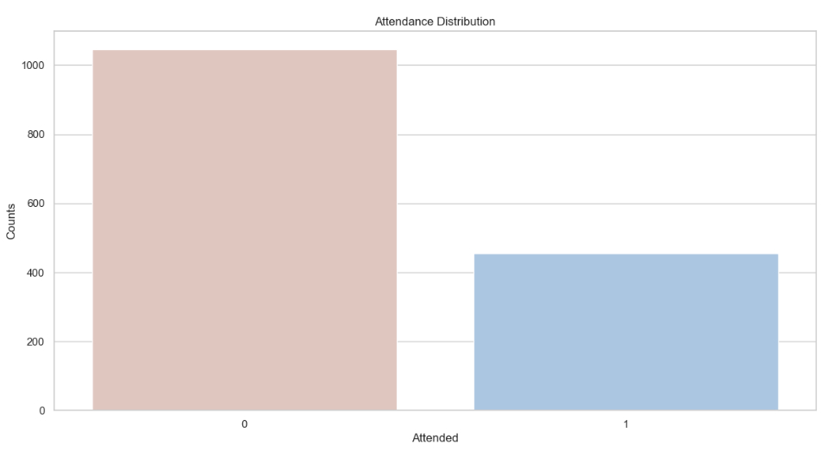
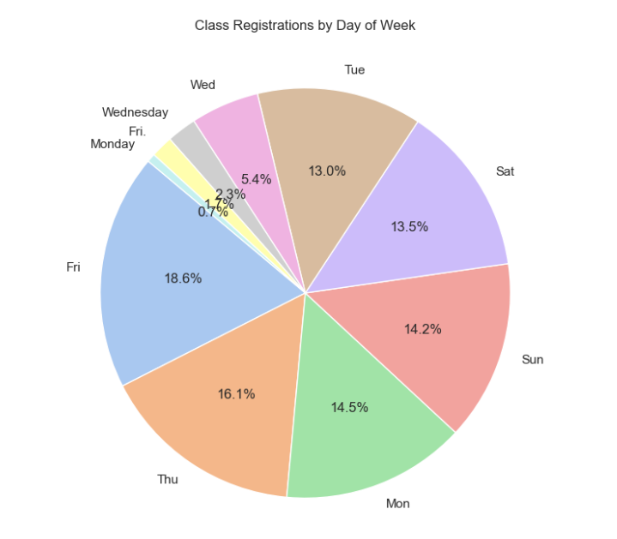

Slide 12
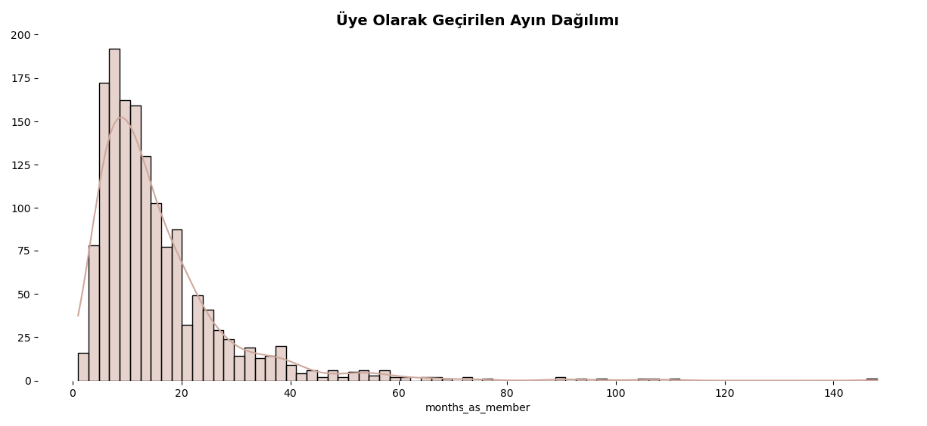
- Dağılım sağa çarpık (çarpık) bir şekilde eğilmiştir, bu durum aykırı değerlerin varlığını göstermektedir.
- Veri küçük olduğundan, bir log dönüşümü uygulandıktan sonra dağılımın normal bir dağılıma yakın olduğunu görebiliriz.

Slide 13
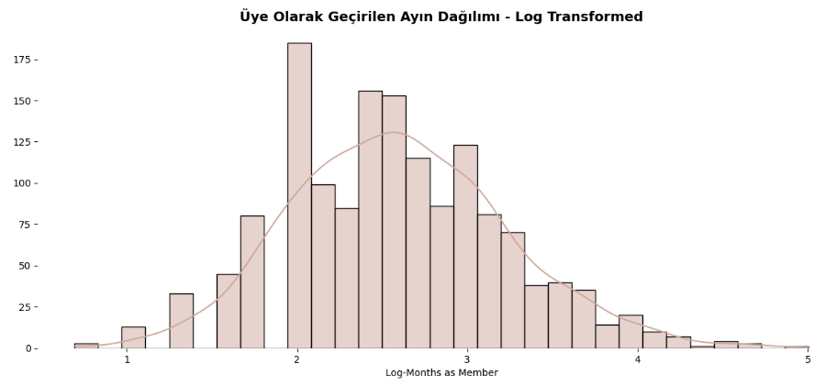
Log dönüşümü veri setindeki çarpıklığı azaltmak için yapılmıştır. Büyük değerleri küçülterek, küçük değerleri daha az etkileyerek veri setindeki ölçek farklılıklarını azaltır.

Slide 14
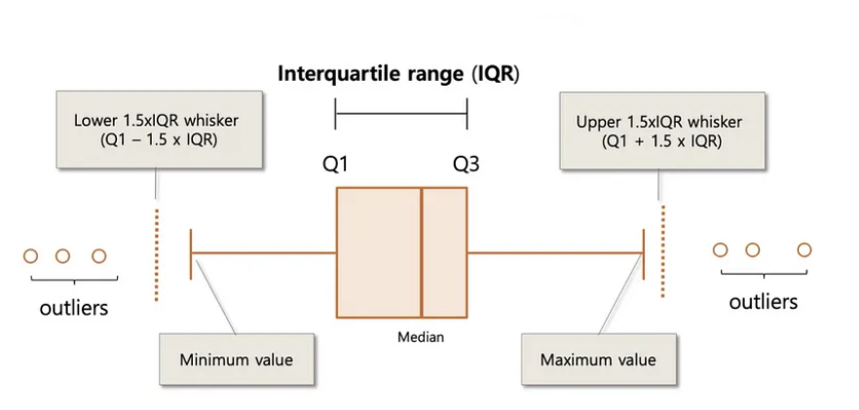
Aykırı değer, bir veri setindeki gözlemlerin geri kalanından büyük ölçüde farklı olan herhangi bir veri noktasıdır. Diğer bir tanımla genel eğilimin oldukça dışına çıkan gözlemdir.
Q1: %25lik çeyrek
Median: Q2
Q3: %75lik çeyrek
IQR = Q3 — Q1 ‘dir. Bu aralık, kabul edilebilirlik sınırlarını yani Üst ve Alt sınır belirlemede önemli bir faktördür.
Üst Sınır için; Q3 değerine, IQR değerinin 1.5 katını ekliyoruz:
(Q3 + 1.5 x IQR)
Alt Sınır için; Q3 değerinden, IQR değerinin 1.5 katını çıkarıyoruz:
(Q1 — 1.5 x IQR)
Belirlediğimiz bu alt ve üst limitler dışında yer alan değerler, Aykırı Değer olarak alınacaktır.

Slide 15
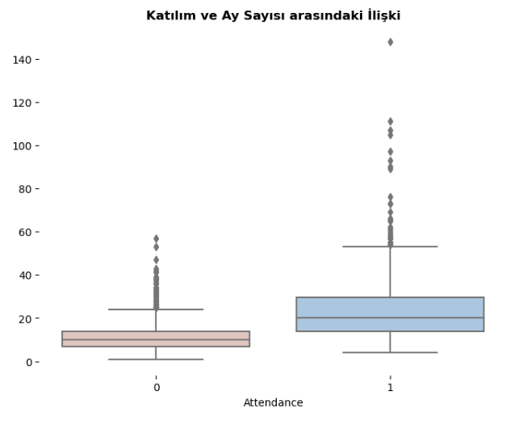
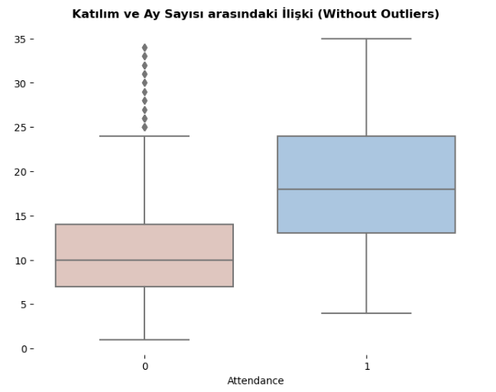
Aykırı değerlerin kaldırılmasından sonra şunu çıkarabiliriz:
- Katılanlar, katılmayanlara göre daha yüksek Q1, medyan ve Q3'e sahiptir.
- Veri sağa çarpık (çarpık) olarak işaret ediyor.

Slide 16
- Tüm Nesne değişkenlerini kategorik ve zaman değişkenleri için dummies kullanılarak sayısal değişkenlere dönüştürüldü.
- Değerleri 1.5*IQR'nin ötesinde olan aykırı değerler kaldırıldı.

Slide 17
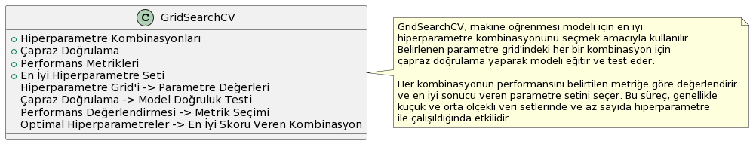
GridSearchCV

Slide 18
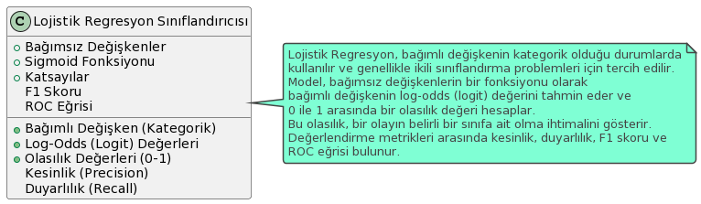
Logistic Regression Classifier

Slide 19
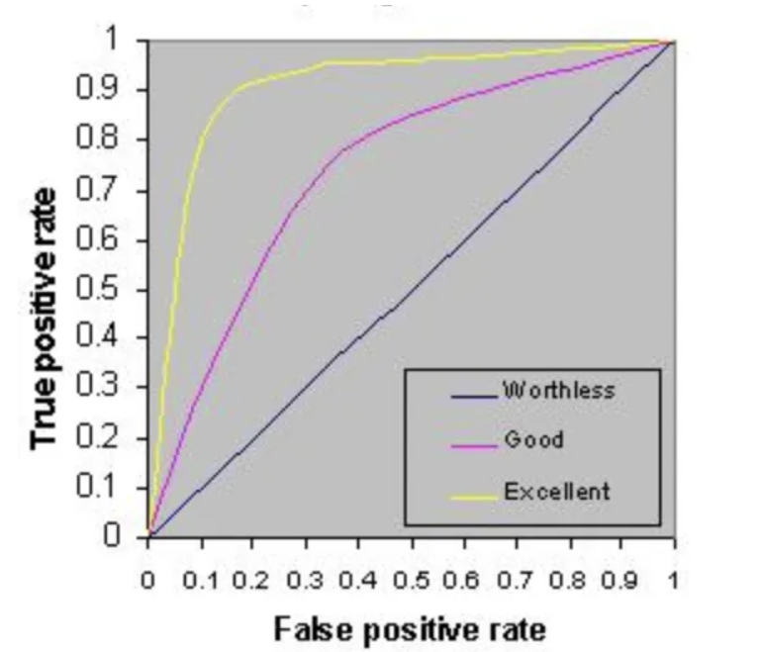
ROC eğrisi sınıflandırma problemleri için çok önemli bir performans ölçümüdür. ROC bir olasılık eğrisidir ve altında kalan alan olan AUC ayrılabilirliğin derecesini veya ölçüsünü temsil eder.
ROC eğrisinde X ekseninde FPR(Yanlış Pozitif Oran) ve Y ekseninde ise TPR (Gerçek Pozitif Oranı) bulunmaktadır.

Slide 20
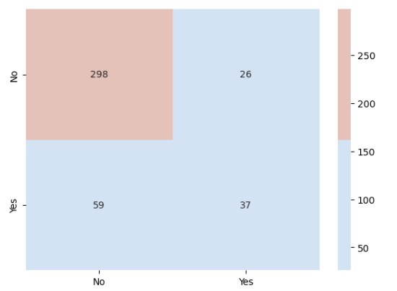
Logistic Regression Classifier
Accuracy: 0.78
Precision: 0.65
Recall: 0.41
F1-Score: 0.51

Slide 21
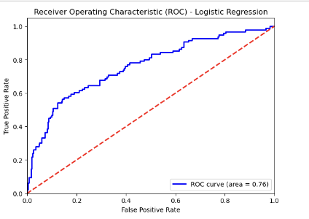
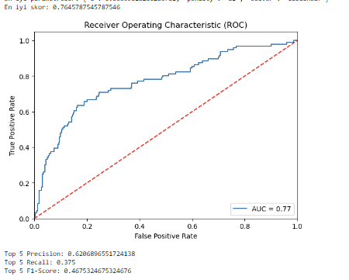
2.
1.

Slide 22
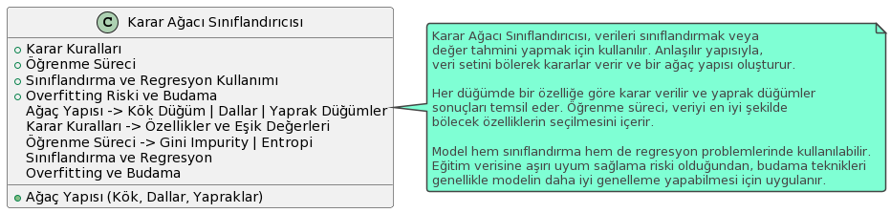
Decision Tree Classifier

Slide 23
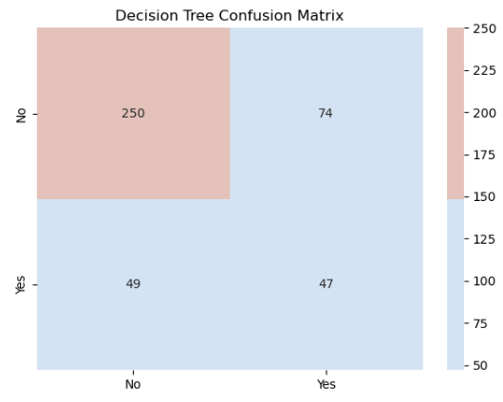
Decision Tree Classifier
Precision: 0.3884297520661157
Recall: 0.4895833333333333
F1-Score: 0.4331797235023041
Accuracy: 0.7071428571428572

Slide 24
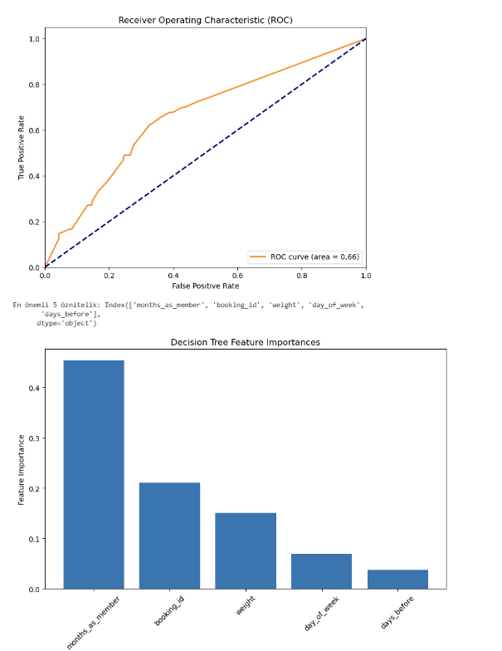
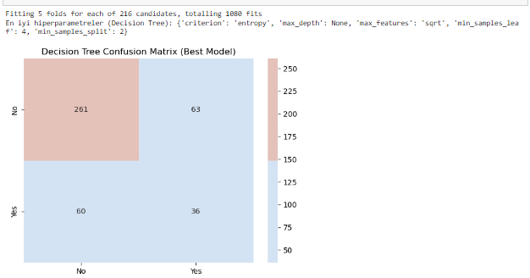

Slide 25
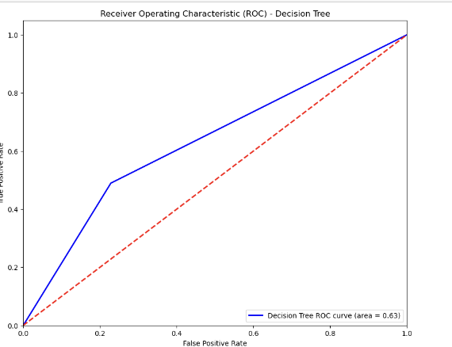
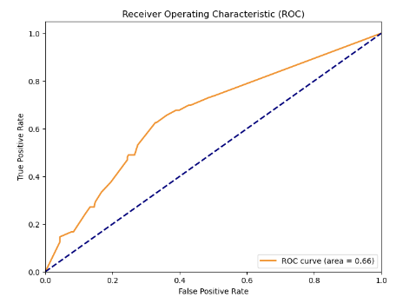
2.
1.

Slide 26
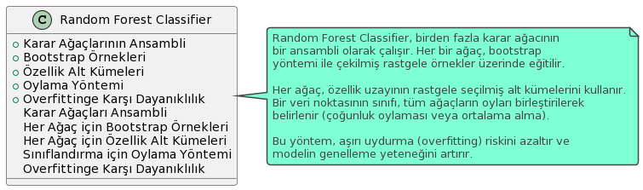
Random Forrest Classifier

Slide 27
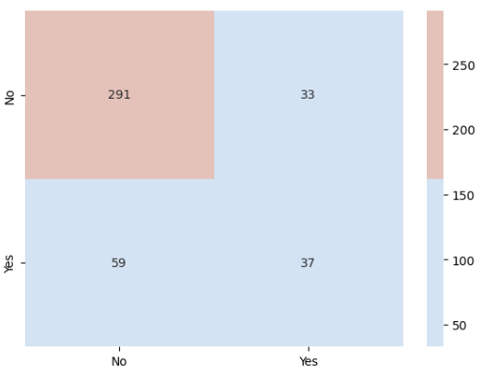
Random Forrest Classifier
Accuracy: 0.781
Precision: 0.53
Recall: 0.39
F1-Score: 0.45

Slide 28
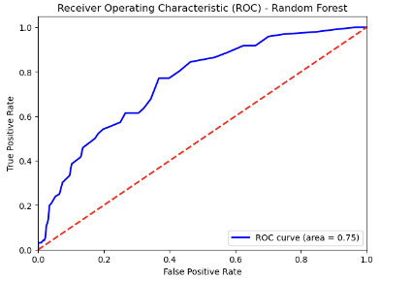
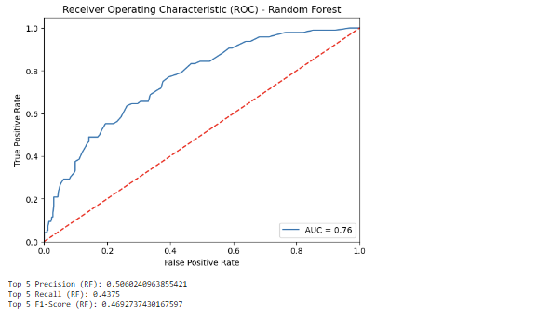
Random Forrest Classifier Hiperparametre Optimizasyonu
1.
2.

Slide 29
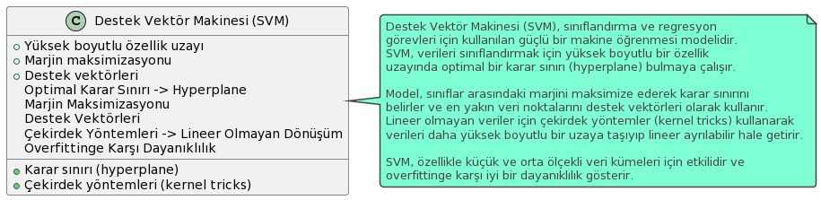
SVM

Slide 30
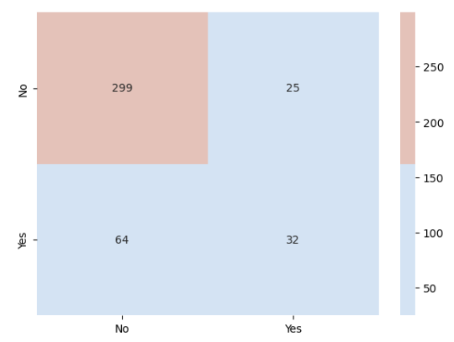
SVM
Accuracy: 0.79
Precision: 0.5614035087719298
Recall: 0.3333333333333333
F1-Score: 0.41830065359477125

Slide 31
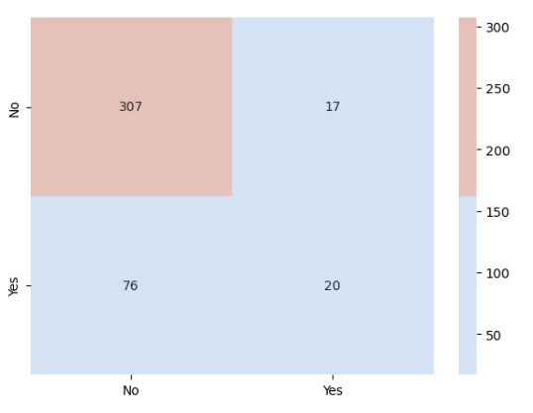
KNN
KNN Accuracy: 0.79
KNN Precision: 0.54
KNN Recall: 0.21
KNN F1-Score: 0.30

Slide 32
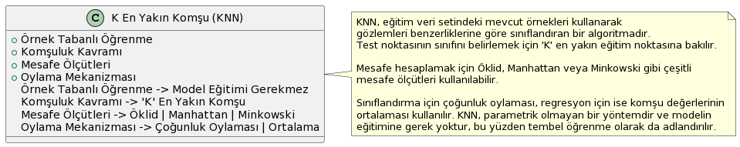
KNN

Slide 33


1.
2.

Slide 34
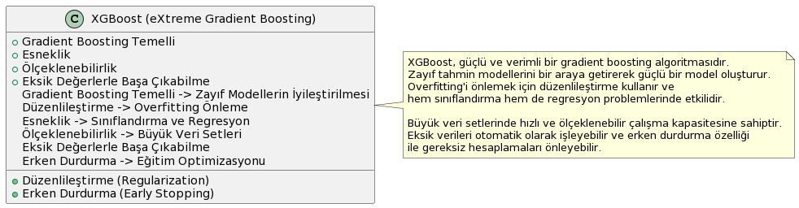
XGBoost

Slide 35
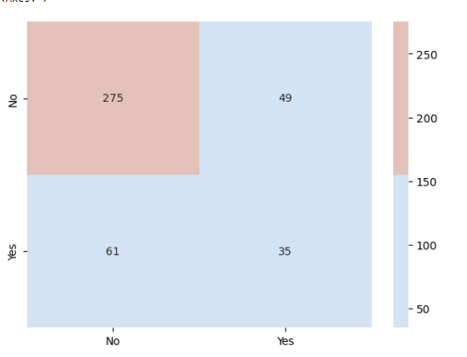
XGBoost
Accuracy: 0.72
Precision: 0.49
Recall: 0.37
F1-Score: 0.42

Slide 36
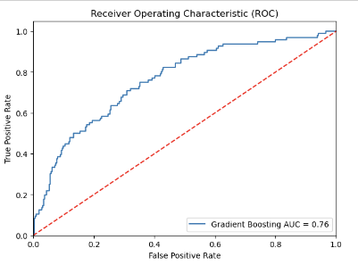
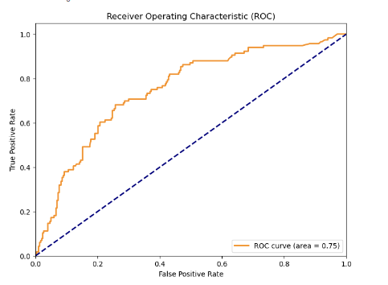
1.
2.

Slide 37
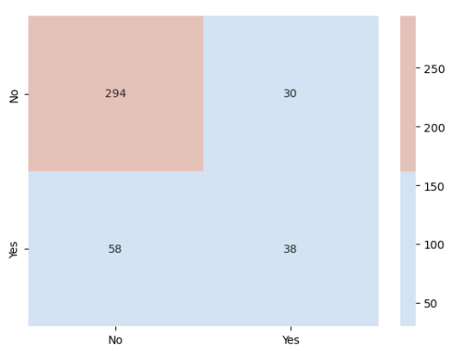
GRADIENT-BOOSTING
Accuracy:0.79
Precision: 0.56
Recall: 0.40
F1-Score: 0.46

Slide 38
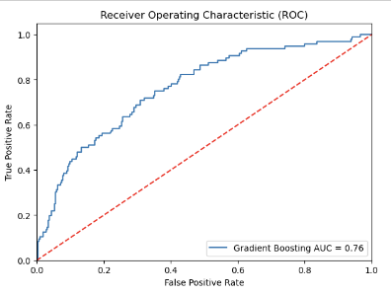
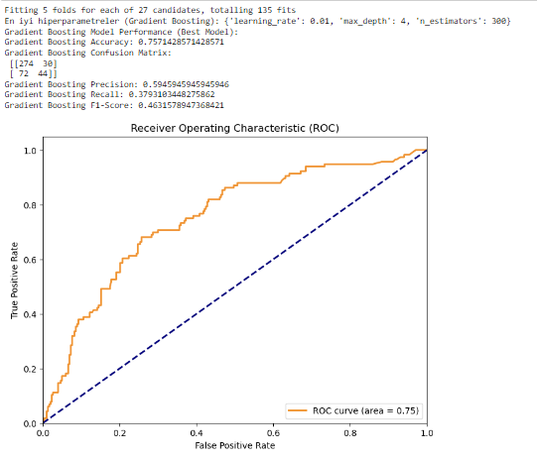
2.
1.

Slide 39
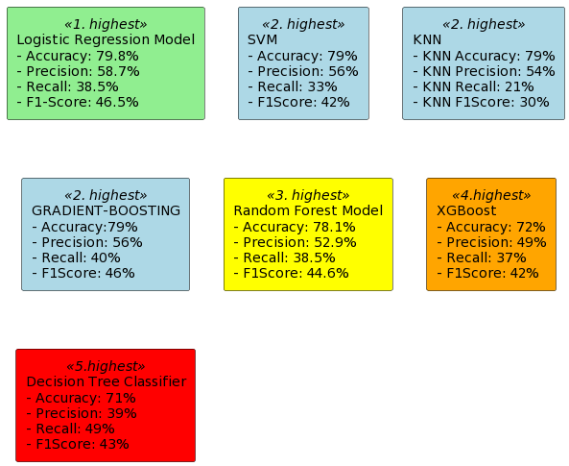
SONUÇLAR

